Slide 1
Übungsstunde 5
Einführung in die Programmierung

Slide 2
Plan für heute
FEEDBACK U03
Nachbesprechung U04
Vorbesprechung U05
Bonus Aufgabe!
Loop Invarianten
Zusatzübungen
Arrays Recap
Extra Bonusaufgabe
Kahoot!

Slide 3
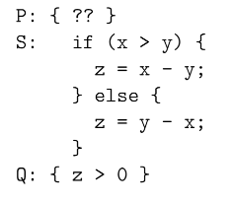
Probleme bei Übung 3
Aufgabe 3 (Zahlenerkennung)
Entscheidungsbaum wurde kaum genutzt
Aufgabe 6.2
Bei Quadrierung der Zahl wird das Vorzeichen irrelevant
Aufgabe 6.3
Die Differenz zweier negativen Zahlen kann auch positiv sein
Notes:
Hier Probleme besprechen, die bei der Korrektur aufgefallen sind.

Slide 4
Nachbesprechung Übung 4

Slide 5
Aufgabe 1: Sieb des Eratosthenes
//Initialisiere das Array sieb und setze alle Werte auf true
boolean[] sieb = new boolean[limit + 1];
for(int i = 2; i < sieb.length; i++){
sieb[i] = true;
}
//Markiere die Vielfachen der Primzahlen als false
for(int i = 2; i < limit; i++) {
if(sieb[i]) {
for(int vielfaches = 2 * i; vielfaches <= limit; vielfaches += i) {
sieb[vielfaches] = false;
}
}
}
//Zähle die Primzahlen
int primzahlen = 0;
for(int i = 2; i < sieb.length; i++){
if(sieb[i]){
primzahlen++;
}
}

Slide 6
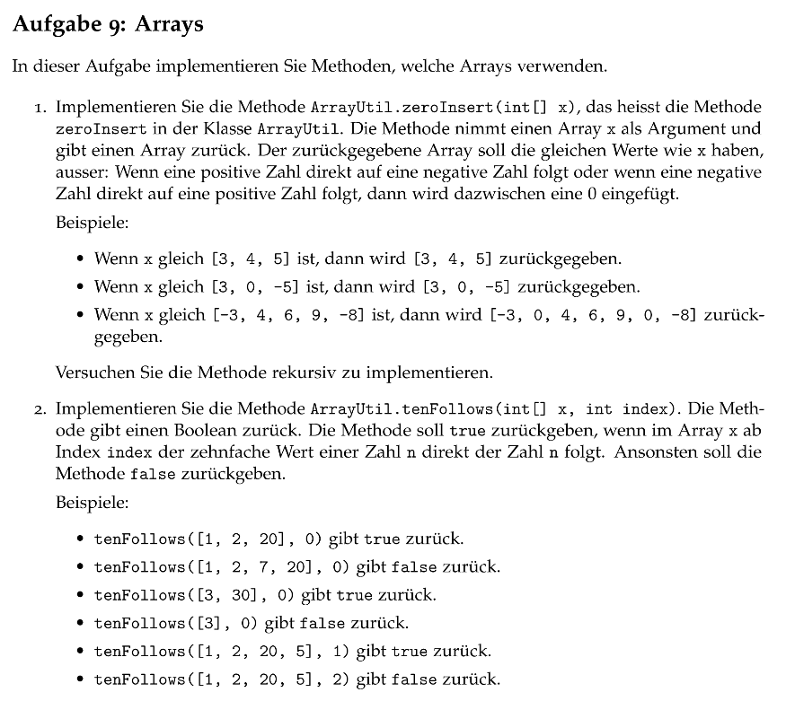
Aufgabe 2: Arrays

Slide 7
Aufgabe 3: Testen mit JUnit
Notes:
Fragen:
Probleme mit JUnit?
Alle Bugs gefunden?

Slide 8
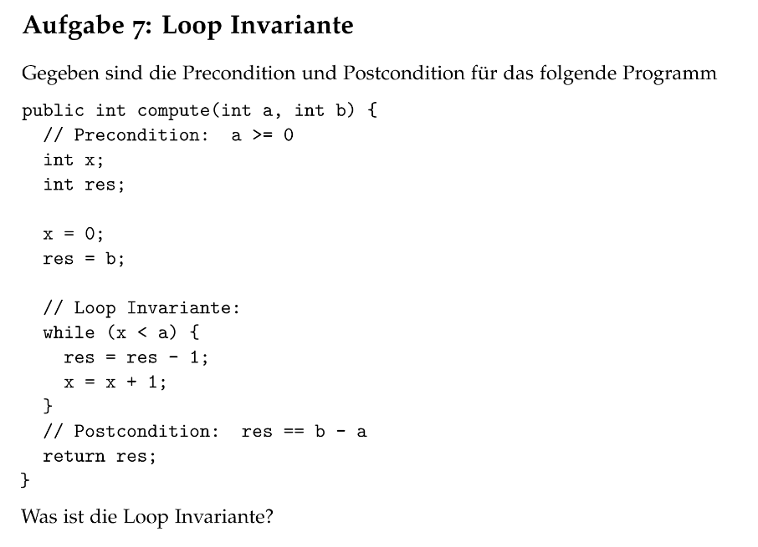
Aufgabe 4: Loop Invariante
x <= a && res == b - x

Slide 9
Aufgabe 5: Bonusaufgabe
Lösungsvorschlag von Studenten
Erreichte Punktzahl nach der Korrektur direkt per Git

Slide 10
Unsere Lösung:
public static int matchNumber(long A, int M) {
String a = "000" + A;
String leadingM = leadingZeros(M);
int idx = a.lastIndexOf(leadingM);
if (idx < 0){
return -1;
}
return a.length() - idx - 3;
}
//Add up to 2 leading zeros if necessary
public static String leadingZeros(int i){
String num = String.valueOf(i);
if (num.length() == 2){
return "0" + num;
} else if (num.length() == 1) {
return "00" + num;
}
return num;
}

Slide 11
Vorbesprechung Übung 5
Notes:
Assistent-TODO: Aufgaben lesen

Slide 12
Aufgabe 1: Wörter Raten
Notes:
Ziel der Aufgabe: mit Strings richtig umgehen können
Nutzen der String Klassen methoden

Slide 13
Aus Textdatei lesen
woerter.txt
Code zum Einlesen der Wörter:
8
wort
blasinstrument
computer
schlange
java
programmieren
welt
sugus
Scanner scanner = new Scanner(new File("woerter.txt")); String[] woerter = new String[scanner.nextInt()]; for(int i = 0; i < woerter.length; i++) { woerter[i] = scanner.next(); }
Anzahl Wörter = 8
Liest das nächste Wort
Absoluter Pfad
beginnt mit C:\… unter Windows oder /… unter Linux/macOS
Relativer Pfad
ist relativ zum aktuellen Verzeichnis (“working directory”) des Programms (bei uns der Projektordner)
Notes:
Einigen Studenten ist die Unterscheidung zwischen absolutem und relativem Pfad nicht klar.
Demo:
WoerterRaten.java Template
zeige Tests in WoerterRatenTest.java
Idee der Methoden “rateSpiel, zufallsWort, hinweis”
Random Klasse

Slide 14
String-Vergleiche
String [] buchstaben = {"n", "o"}; String [] array = {"no"};
// wort = "no" String wort = buchstaben[0] + buchstaben[1]; System.out.println((wort == array)); System.out.println((wort == array[0])); System.out.println((wort.equals(array))); System.out.println(wort.equals(array[0])); System.out.println((wort.equals("no")));
String wort2 = "no";
String wort3 = "no";
System.out.println((wort.equals(wort2)));
System.out.println((wort2.equals(wort3)));
System.out.println(wort == wort2);
System.out.println(wort3 == wort2);
①
②
③
④
⑤
Notes:
incomparable types: java.lang.String and java.lang.String[] ← ergibt keinen Sinn
false ← Objekt-Identität; nicht semantische Gleichheit
false
true
True
True
True
False
true

Slide 15
Aufgabe 2: Datenanalyse
Beispiel:
Anzahl Daten: 26
Minimum: 137 cm
Maximum: 202 cm
Durchschnitt: 173 cm

Slide 16
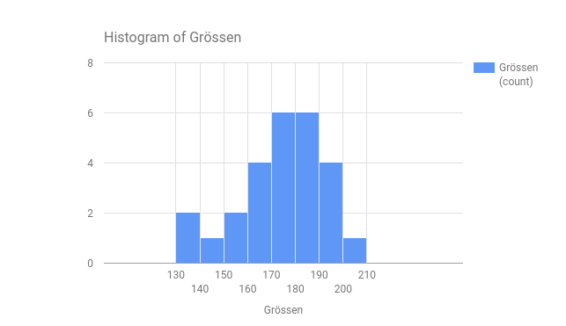
Histogramm
groessen.txt
Wie viele Klassen soll das Histogramm enthalten? 10
[100,115)
[115,130) |
[130,145) ||
[145,160) |||||||
[160,175) ||||||||||||||||
[175,190) ||||||||||||||
[190,205) ||||||
[205,220)
[220,235)
[235,250)
26
168
190
174
170
183
145
202
…
Notes:
was ist ein Histogramm
Begriffe: Klasse, Klassenbreite
Demo DatenAnalyse.java:
histMin, histMax erklären
Methoden erklären
Berechnung der Klassenbreite anhand histMin, histMax, #Klassen (siehe auch testKlassenBreite())
DatenAnalyseTest.java
testErstelleHistogramm() erklären

Slide 17
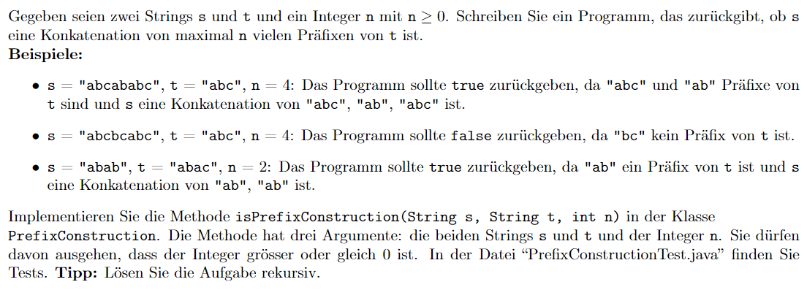
Aufgabe 3: Präfixkonstruktion

Slide 18
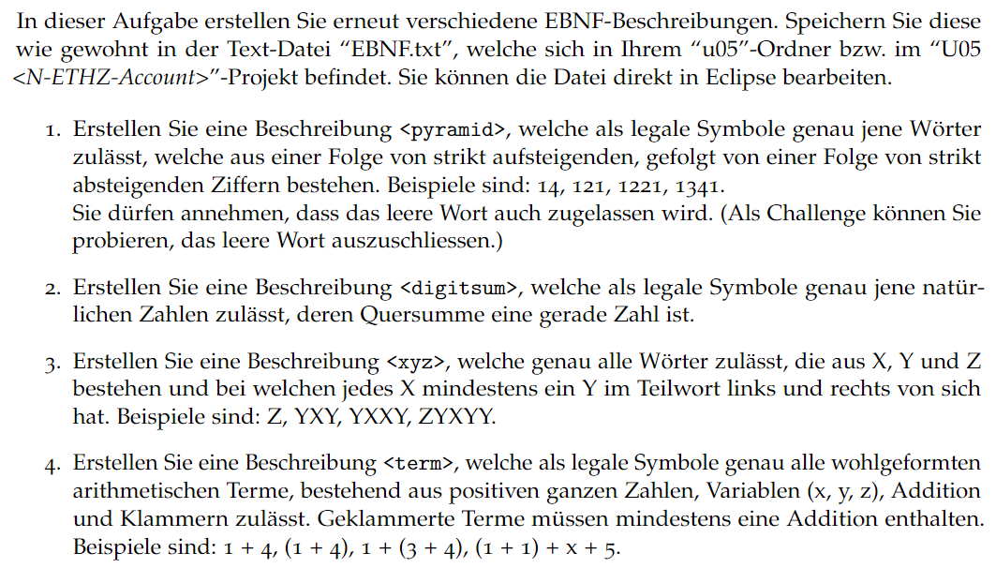
Aufgabe 4: EBNF

Slide 19
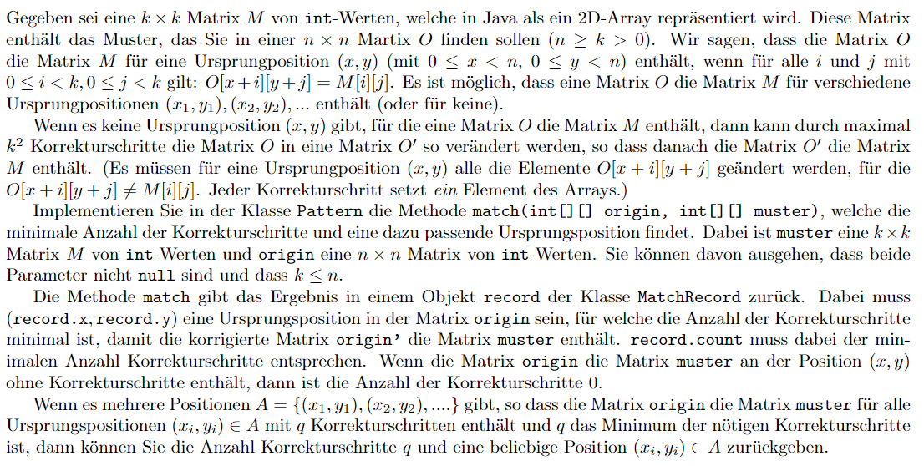
Aufgabe 5: Matrixmuster (Bonus!)

Slide 20
Aufgabe 5: Matrixmuster (Bonus!)
1 | 2 | 1 | 3 | 1
3 | 1 | 2 | 1 | 2
1 | 3 | 1 | 3 | 1
3 | 1 | 3 | 1 | 3
1 | 3 | 1 | 3 | 1
2 | 1
1 | 2
origin
muster
Notes:
Beispiel

Slide 21
Aufgabe 5: Matrixmuster (Bonus!)
1 | 2 | 1 | 3 | 1
3 | 1 | 2 | 1 | 2
1 | 3 | 1 | 3 | 1
3 | 1 | 3 | 1 | 3
1 | 3 | 1 | 3 | 1
2 | 1
1 | 2
origin
muster

Slide 22
Aufgabe 5: Matrixmuster (Bonus!)
1 | 2 | 1 | 3 | 1
3 | 1 | 2 | 1 | 2
1 | 3 | 1 | 3 | 1
3 | 1 | 3 | 1 | 3
1 | 3 | 1 | 3 | 1
MatchRecord(x: 0, y: 1, count: 0)
2 | 1
1 | 2
origin
muster
Notes:
Ergebnis soll in Objekt der Klasse MatchRecord zurückgegeben werden

Slide 23
Loop Invarianten
Lösungsstrategie

Slide 24
Ziel
Wir wollen eine Bedingung – die sogenannte Loop Invariante – finden, die vor und nach jeder Iteration eines Loops gilt. Das können wir systematisch in 3 Schritten machen.

Slide 25
Wir werden am folgenden Beispiel arbeiten
public int compute(int a, int b) {
// Precondition: a >= 0
int x;
int res;
x = a;
res = b;
// Loop Invariante: <TODO>
while (x > 0) {
x = x - 1;
res = res + 1;
}
// Postcondition: res = a + b
return res;
}

Slide 26
Schritt 1 - Intuition
Zuerst ist es empfehlenswert, eine intuitive Idee dafür zu bekommen, was das Programm eigentlich macht. Dazu können Tabellen nützlich sein: für jede Iteration des Loops, schreibt euch auf, wie sich die Variablen verändern. So könnte so eine Tabelle aussehen:
iteration | 0 | 1 | 2 | 3 | 4 | … | a-2 | a-1 | a
x | a | a-1 | a-2 | a-3 | a-4 | … | 2 | 1 | 0
res | b | b+1 | b+2 | b+3 | b+4 | … | b+a-2 | b+a-1 | b+a
Initialisierung; vor dem Loop
Loop vollständig
ausgeführt

Slide 27
Schritt 1 - Intuition
An der Tabelle lässt sich leicht ablesen, dass die Loop a mal ausgeführt wird und somit res a mal inkrementiert wird. Weil res am Anfang b war, resultiert das schlussendlich mit a+b, was auch mit der Postcondition übereinstimmt.
Nun können wir eine (von der Laufvariable abhängige!) Aussage aufstellen, die sicherlich vor jeder Loop Iteration gilt:
res == b + a - x

Slide 28
Schritt 2 – Beschränkung der Laufvariable
Dies an sich ist jedoch nicht genug; wir wollen aus der Loop Invariante die Postcondition folgern können! Die Laufvariable ist diejenige Variable, die bei jeder Iteration verändert wird und die auch in der „Ausstiegsbedingung” aus dem Loop vorkommt (z.B. typischerweise int i bei einem for-Loop). Normalerweise ist sie natürlich beschränkt von oben und unten, was auch in der Loop Invariante berücksichtigt werden sollte.

Slide 29
Schritt 2 – Beschränkung der Laufvariable
Im Beispiel:
x >= 0 && x <= a

Slide 30
Schritt 3 - Zusammenfügen
Nun da wir eine Aussage gemacht haben, was das Programm macht, was in jeder Loop-Iteration passiert und wie die Laufvariable des Loops beschränkt ist, können wir alles zusammenfügen. Nicht vergessen: die Postcondition aus der Loop Invariante ableiten zu können ist dabei zentral!
„In jeder Iteration gilt die Loop Invariante UND wir sind aus dem Loop rausgekommen (Test ist false), ALSO gilt die Postcondition.”

Slide 31
Schritt 3 - Zusammenfügen
Finale Loop Invariante:
x >= 0 && x <= a && res == b + a - x
Dies impliziert die Postcondition, weil wenn wir mit dem Loop fertig sind, gilt x == 0 und somit res == a + b.

Slide 32
Weitere Beispiele

Slide 33
Beispiel 1
public int compute(int x, int res) {
// Precondition: x == 1 && res > 0
int i = 0;
// Loop Invariante: <TODO>
while (i < res) {
x = x + x;
i = i + 1;
}
// Postcondition: x == Math.pow(2,res)
return x;
}

Slide 34
Lösung Beispiel 1
i >= 0 && i <= res && x == Math.pow(2, i)

Slide 35
Beispiel 2 – Prüfungsaufgabe! (HS 20)
static int arraySum(int[] iArray) {
int k = 1;
int result = iArray[0];
while (k != iArray.length) {
result+= iArray[k];
k++;
}
/* Postcondition: result = sum(iArray, 0, N-1) mit N = iArray.length und sum(iArray, 0, N-1) = iArray[0] + iArray[1] + ... + iArray[N-1] */
return result;
}

Slide 36
Lösung Beispiel 2
result == sum(iArray, 0, k-1) && k <= iArray.length && k >= 1

Slide 37
Zusatzübungen

Slide 38
Postfix-Increment Operator
Was sind die Werte der Variablen (alles int)?
x = 0;
y = 0;
z = 1;
y = x++ + z - x;
x = 0;
y = 0;
z = 1;
y = x++ + z * x;
x = 0;
y = 0;
z = 1;
y = z * x + x++;
Notes:
x=1, y=0, z=1
x=1, y=1, z=1
x=1, y=0, z=1

Slide 39
Arrays
Was gibt das folgende Code-Segment aus?
int [] a = new int [10];
for (int i = 0; i < 10; i++) { a[i] = 9 - i; }
for (int i = 0; i < 10; i++) { a[i] = a[ a[i] ] ; }
for (int i = 0; i < 10; i++) { System.out.print(a[i]); }
Wie könnte man dieses Code-Segment flexibler formulieren?
Notes:
Antwort: “0123443210”
Antwort: a.length anstelle von 9 und 10

Slide 40
Arrays Recap

Slide 41
Arrays Recap
Syntax: <type> name[] = new <type>[length];
Beispiel: int arr[] = new int[7];
arr[]
0
0
0
0
0
0
0
index: 0 1 2 3 4 5 6
Anfangswerte:
int/short/byte/long: 0.0
float/double: 0.0
boolean: false
objects: null
ARRAYS SIND PASS BY REFERENCE

Slide 42
Arrays Tipps
Beispiel: int arr[] = new int[7];
Arrays.fill(arr, -1); //setze jedes Element in arr auf -1
arr[]
-1
-1
-1
-1
-1
-1
-1
index: 0 1 2 3 4 5 6
Arrays.fill(arr, Integer.MAX_VALUE); //setze jedes Element auf 2147483647
arr[]
MAX
MAX
MAX
MAX
MAX
MAX
MAX
index: 0 1 2 3 4 5 6

Slide 43
Arrays Tipps
ACHTUNG: OBJEKTE WERDEN NICHT MEHRMALS INITIALISIERT!!!
Arrays.fill(arr, new Object()); //setze jedes Element in arr auf ein Objekt
arr[]
index: 0 1 2 3 4 5 6
…
…
<addr>
Initialisiertes Objekt
…
…

Slide 44
Arrays Tipps
//for-Schleife: erstellt für jeden index in der array ein NEUES objekt!
Object[] arr = new Object[6];
for (int i = 0; i < 7; i++){
arr[i] = new Object();
}
arr[]
obj1
obj2
obj2
obj3
obj4
obj5
obj6
index: 0 1 2 3 4 5 6

Slide 45
Arrays Tipps
int[] b = arr kopiert die Array nicht!!
int[] b = Arrays.copyOf(arr, arr.length);
b[]
-1
-1
-1
-1
-1
-1
-1
index: 0 1 2 3 4 5 6
int[] c = Arrays.copyOf(arr, 9);
c[]
-1
-1
-1
-1
-1
-1
-1
0
0
index: 0 1 2 3 4 5 6 7 8

Slide 46
Arrays Tipps
Objekte werden flach kopiert!
int[] b = Arrays.copyOf(arr, arr.length);
b[]
obj1
obj2
obj3
obj4
obj5
obj6
obj7
index: 0 1 2 3 4 5 6
int[] c = Arrays.copyOf(arr, 9);
c[]
obj1
obj2
obj3
obj4
obj5
obj6
obj7
null
null
index: 0 1 2 3 4 5 6 7 8
Notes:
An der Wandtafel zeigen oder wenn nötig in Eclipse!

Slide 47
Arrays Tipps
Durch Array Elemente loopen
int[] arr = new int[7];
int sum = 0;
for (int i : arr){
sum += i;
}
Kein Zugriff auf Index
int[] arr = new int[7];
int sum = 0;
for (int i = 0; i < arr.length; i++){
sum += arr[i];
}
Zugriff auf Index (meistens bevorzugt)

Slide 48
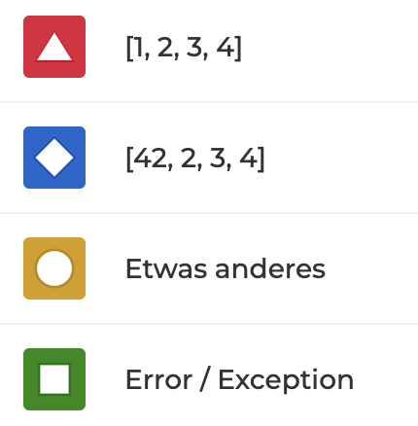
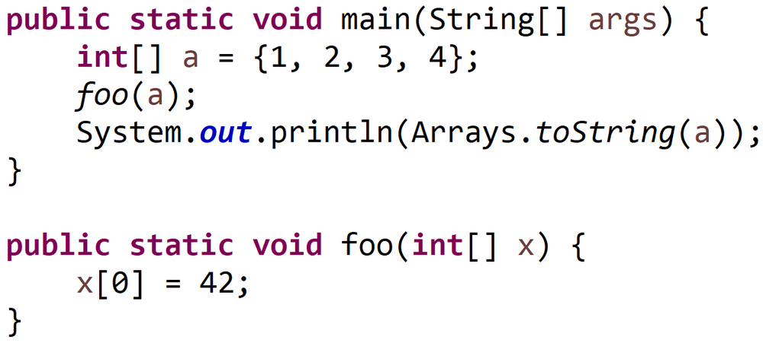
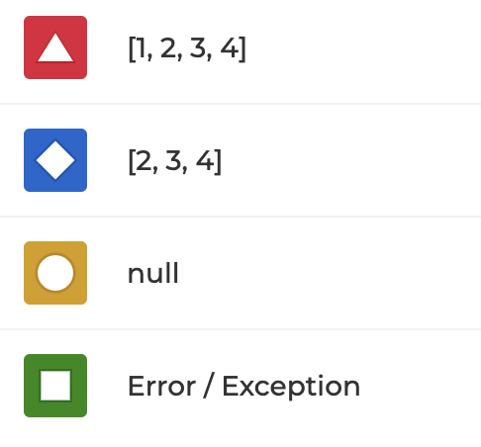
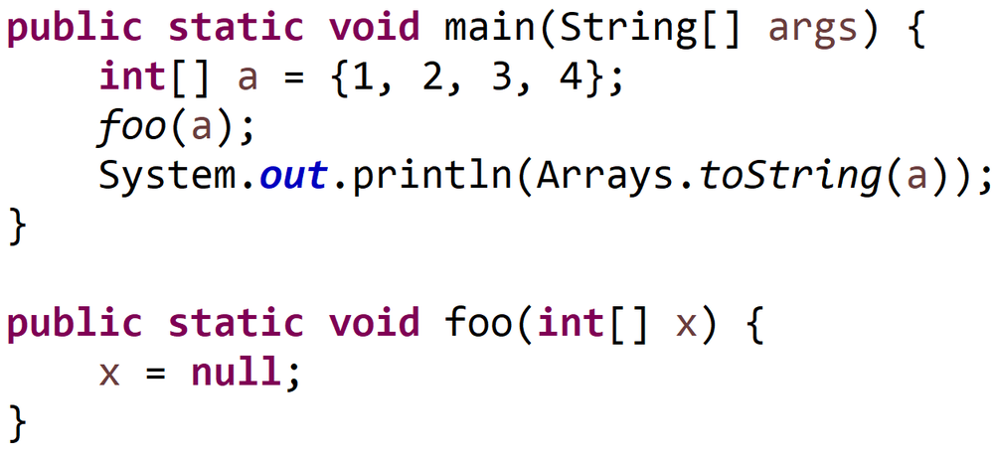

Slide 51
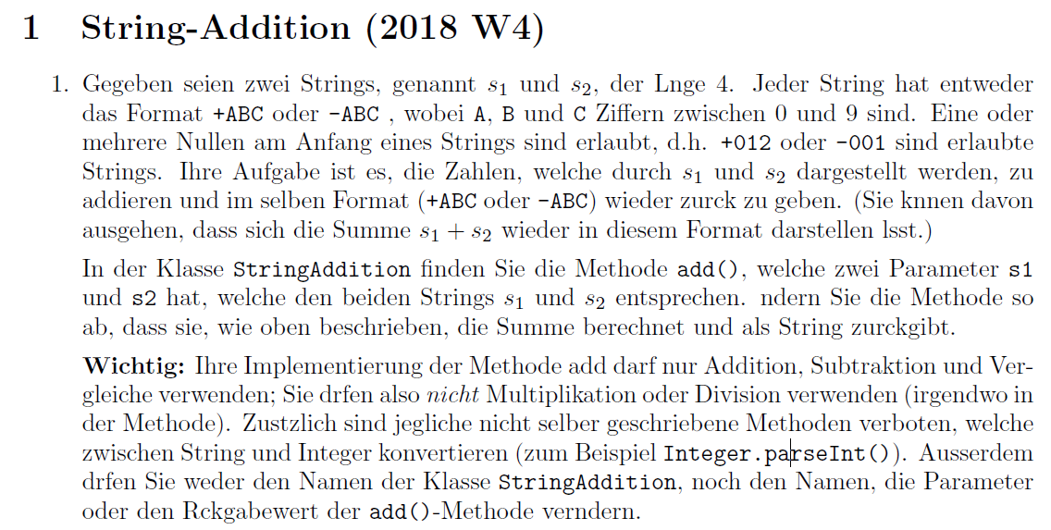
Extra Aufgabe

Slide 52
KAHOOT!
Notes:
https://create.kahoot.it/share/21-u5-eprog-mschoeb/7b32ebf0-50c0-4424-960f-edafc0efd85f

